Slide 1



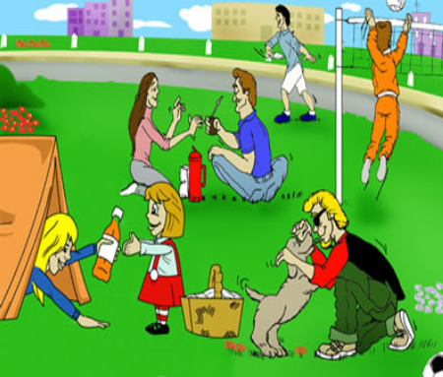
RECREACIÓN
UNIDAD TONALÁ
PARAESCOLAR
DOCENTE: JESÚS ERNESTO TISNADO DOMÍNGUEZ.

Slide 2
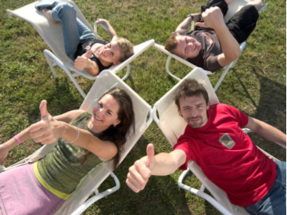
Recreación
Kraus (1990) manifiesta que esta consiste en actividades o experiencias placenteras que ocurren durante el ocio y que usualmente son escogidas voluntariamente.

Slide 3
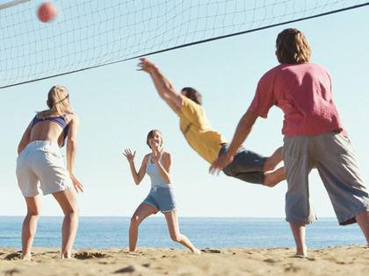
Recreación
Es un conjunto de actividades y experiencias placenteras que contribuyen con el desarrollo integral de la persona participante, realizadas durante el tiempo libre, cuyas selección y participación son voluntarias (Salazar Salas, 1995).

Slide 4
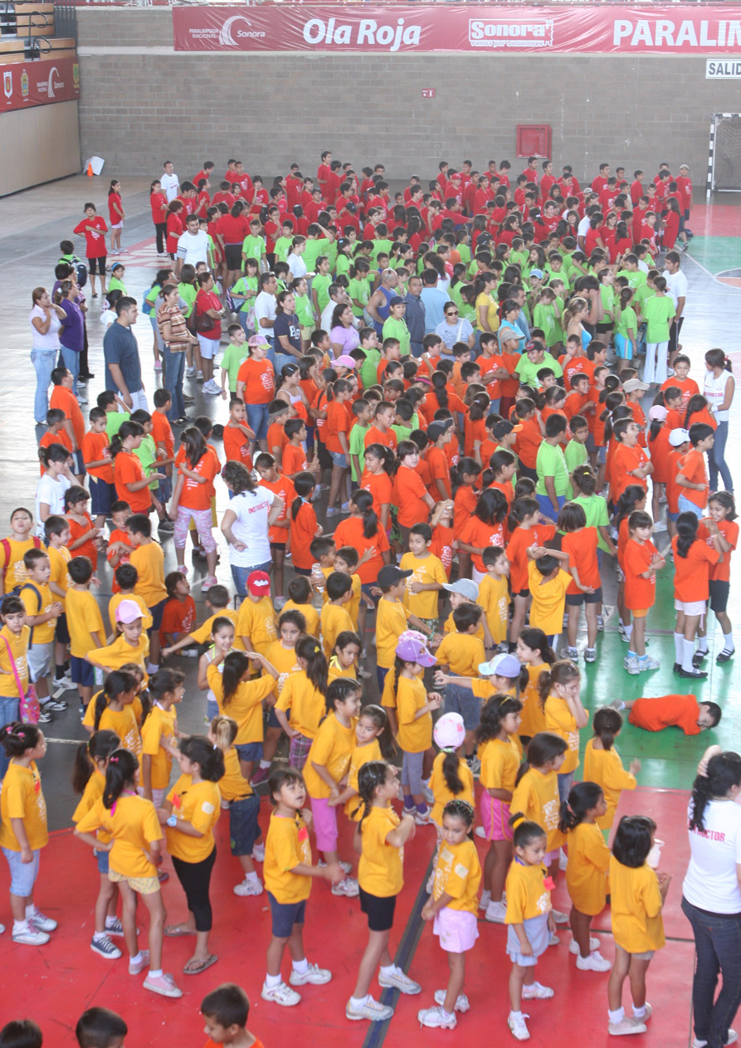
ÁREAS DE LA RECREACIÓN
COMUNITARIA: Para la comunidad: puede ser remunerada (mensualidades) para cubrir costos. No hay fines de lucro.

Slide 5
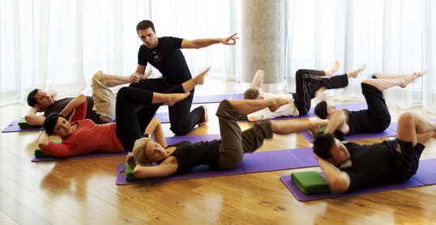
COMERCIAL: tiene fines de lucro, en su mayoría son empresas privadas, (gimnasios, spa, etc.)
TERAPÉUTICA: para personas con necesidades especiales (físicas, psíquicas, emocionales o sociales). Centros penitenciarios, adultos mayores. Pueden darse dentro de la recreación comunitaria o la comercial.

Slide 6
UNIVERSITARIA:
  Campus recreation (Estados Unidos).
  Programas recreativos para estudiantes, profesores, administrativos.
  Los programas pueden extenderse a los familiares e inclusive a la comunidad.
  Puede tener una cuota de participación, dependerá de la universidad.

Slide 7
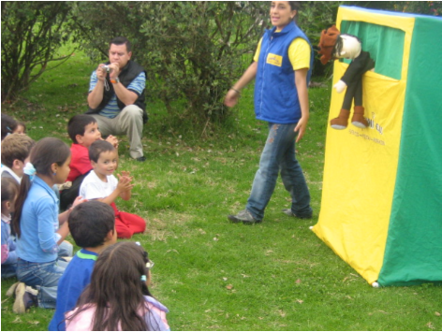
AL AIRE LIBRE:
  Deportes al aire libre, correr, esquiar, pescar, andar en bicicleta, etc.
  Actividades relacionadas con la naturaleza, “picnics”, identificación de plantas, etc.

Slide 8
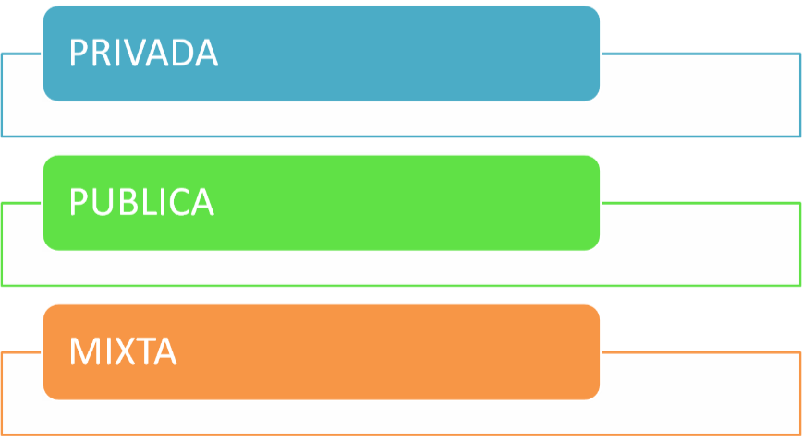
TIPOS DE RECREACION

Slide 9
Tiempo Libre
Es la porción del tiempo no dedicado al trabajo, a responsabilidades relacionadas con el trabajo, a formas de mantenimiento personal, auto cuidado, o a obligaciones familiares y sociales (Salazar Salas, 1995).

Slide 10
Ocio
Es una sensación que permite a una persona realizar actividades positivas durante su tiempo libre, se caracteriza por su libertad de elección y el sentimiento de auto realización (Salazar Salas, 1995).

Slide 11
Diversión
Implica goce, entretenimiento, pero la recreación siempre es positiva, la diversión no.
Toda recreación es diversión, pero no toda diversión es recreación.

Slide 12
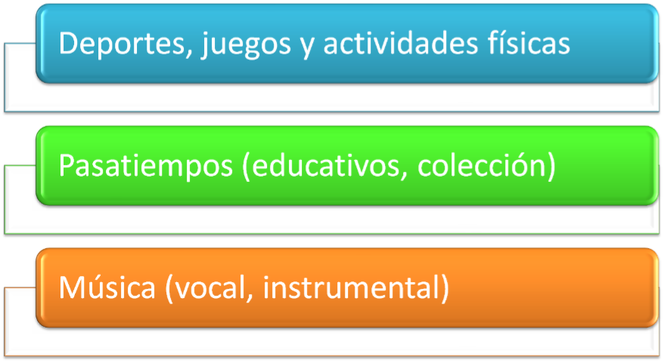
RECREACIÓN como profesión

Slide 13
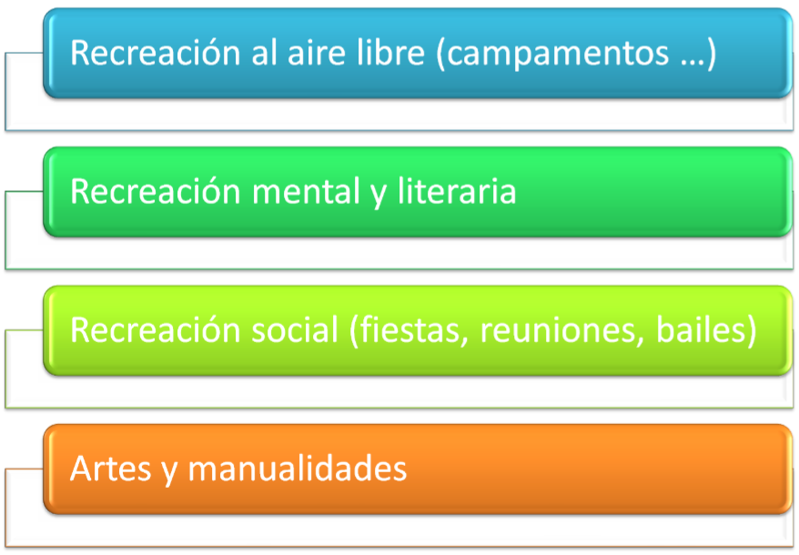

Slide 14
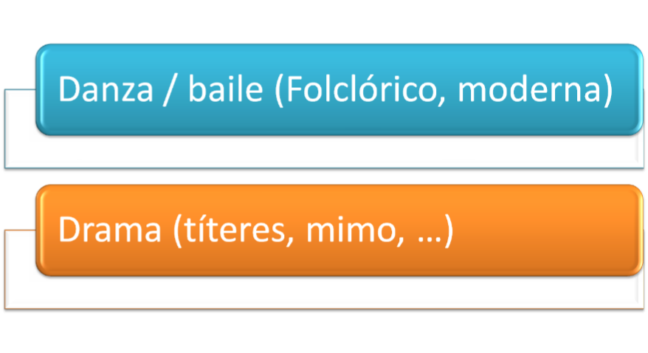
Clasificación propuesta por Ruth Russell (1982).

Slide 15
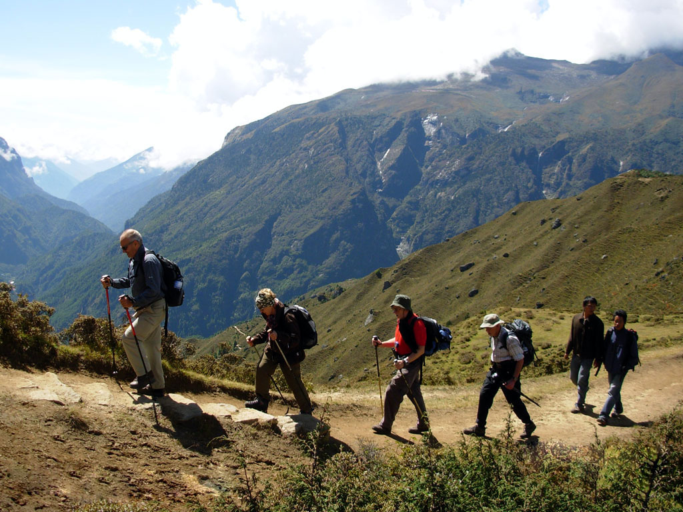
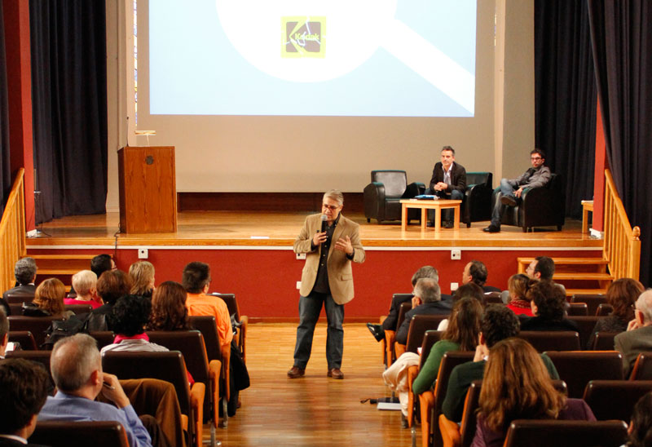
Formas de ofrecer actividades recreativas
Russell (1982) propone:
  Clubes.
  Competencias y concursos.
  Paseos y excursiones.
  Actividades o eventos especiales.
  Participación casual o instalación abierta.
  Servicio voluntario.
  Taller, seminario, conferencias.
  Clases escolares.

Slide 16
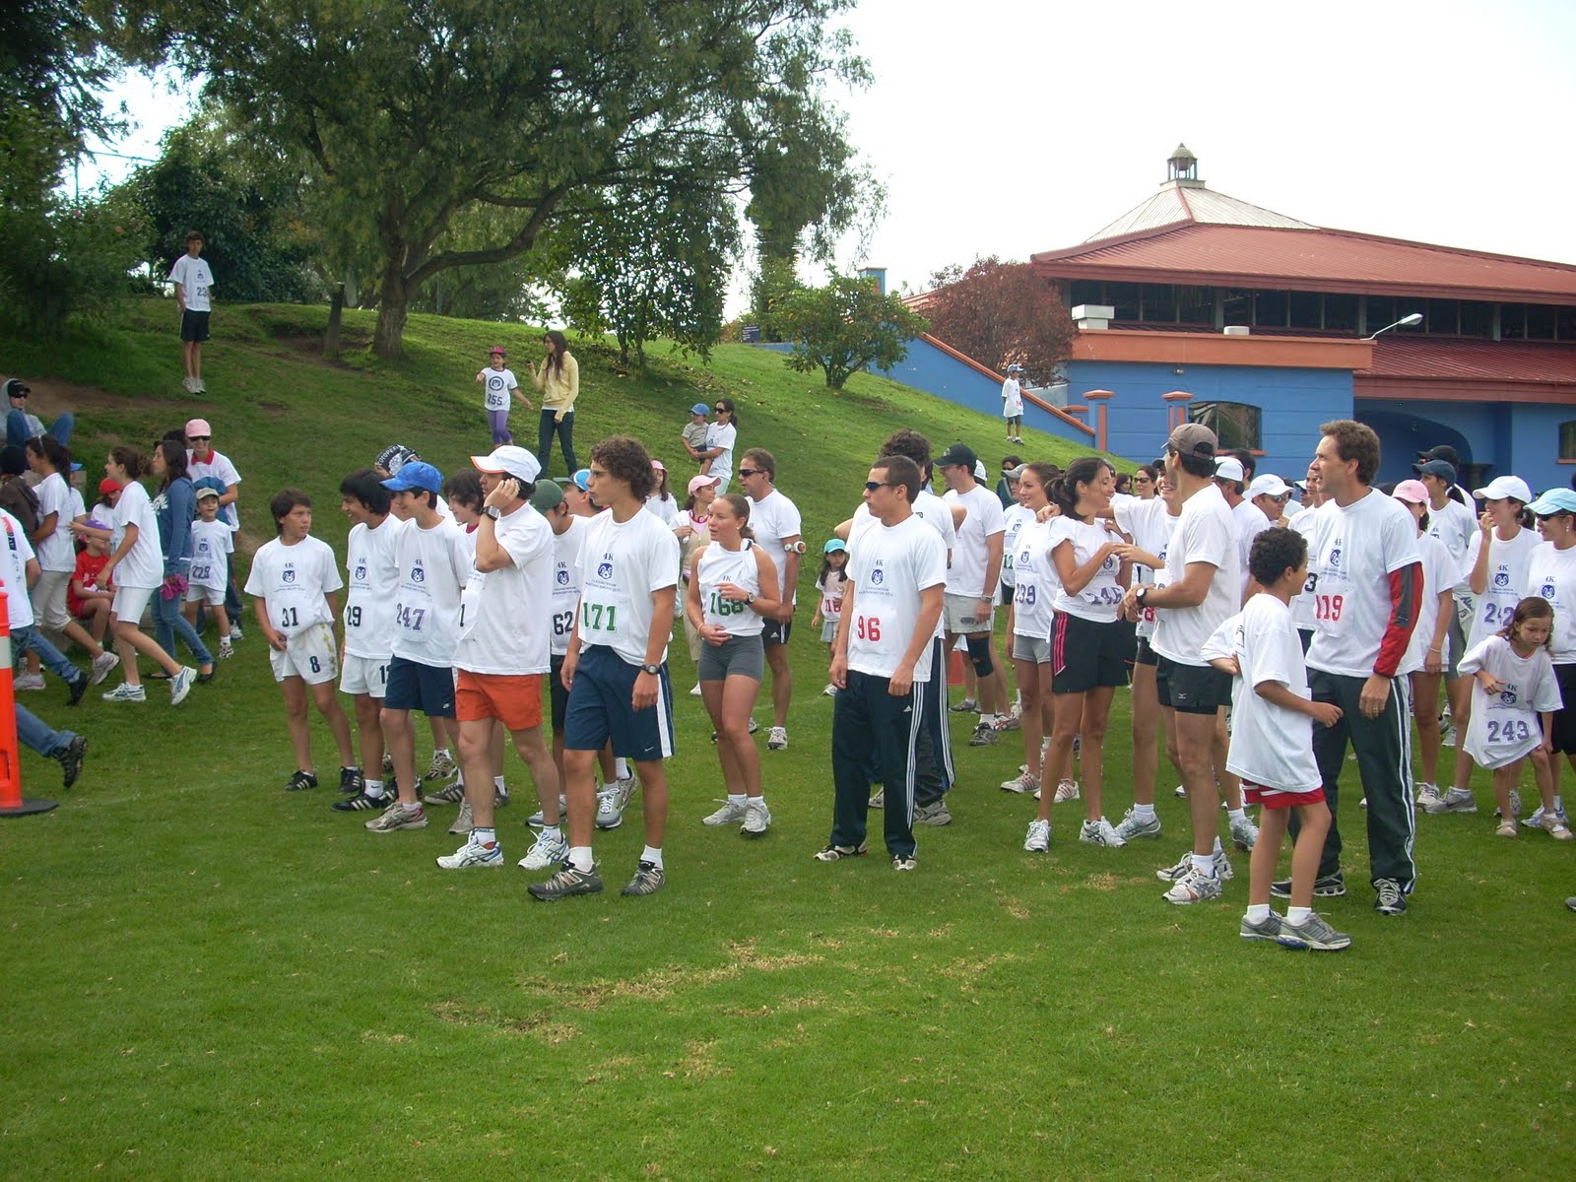
PLANEAMIENTO EN RECREACIÓN
Tan riguroso como el educativo.
Requiere: horas de trabajo, liderazgo, evaluación (Farrell y Lundegren, 1991).
TODO PROGRAMA RECREATIVO PEQUEÑO O GRANDE DEBE SER PLANEADO.
Un recreacionista no deja al azar o a la improvisación los programas a su cargo.

Slide 17
Etapas del planeamiento
Diagnóstico.
Determinación o redacción de objetivos.
Programación.
Puesta en práctica.
Evaluación.
(Turco y Park 1990).

Slide 18
Importancia de la Recreación
La recreación incluye paseos, viajes, turismo, actividades culturales, participación en las artes y en clubes, pasatiempos, actividades relacionadas a la naturaleza, asistencia a fiestas o eventos especiales, entre otros (Kraus 1990).
La recreación ha sido utilizada en Estados Unidos para combatir la delincuencia juvenil.

Slide 19
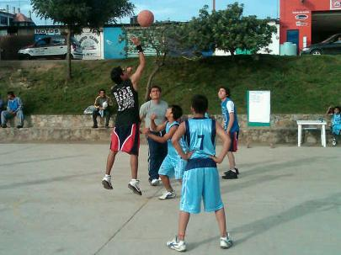
Personas jóvenes que participan en programas deportivos y recreativos, están menos propensas a consumir drogas, a involucrarse en pandillas y a cometer delitos (Abramson 1996).
Los adolescentes con riesgo a ser delincuentes y que han participado en actividades recreativas reportan sentimientos de relajación, alegría, libre elección, motivación, interacción social y mantenimiento personal (Cadwell, 1993).

Slide 20

Beneficios (Kraus 1990):
PERSONALES:
  Físicos
  Emocionales
  Sociales
  Intelectuales
  Espirituales

Slide 21
FAMILIARES: unión entre los miembros.
DE LA SOCIEDAD: salud social y seguridad social.
RECREATION FEDERATION OF ONTARIO (1992) citan:
ECONÓMICOS: Mejora productividad del trabajador, menor gasto social en salud.
AMBIENTALES: preservación de la naturaleza, ecoturismo.

Slide 22
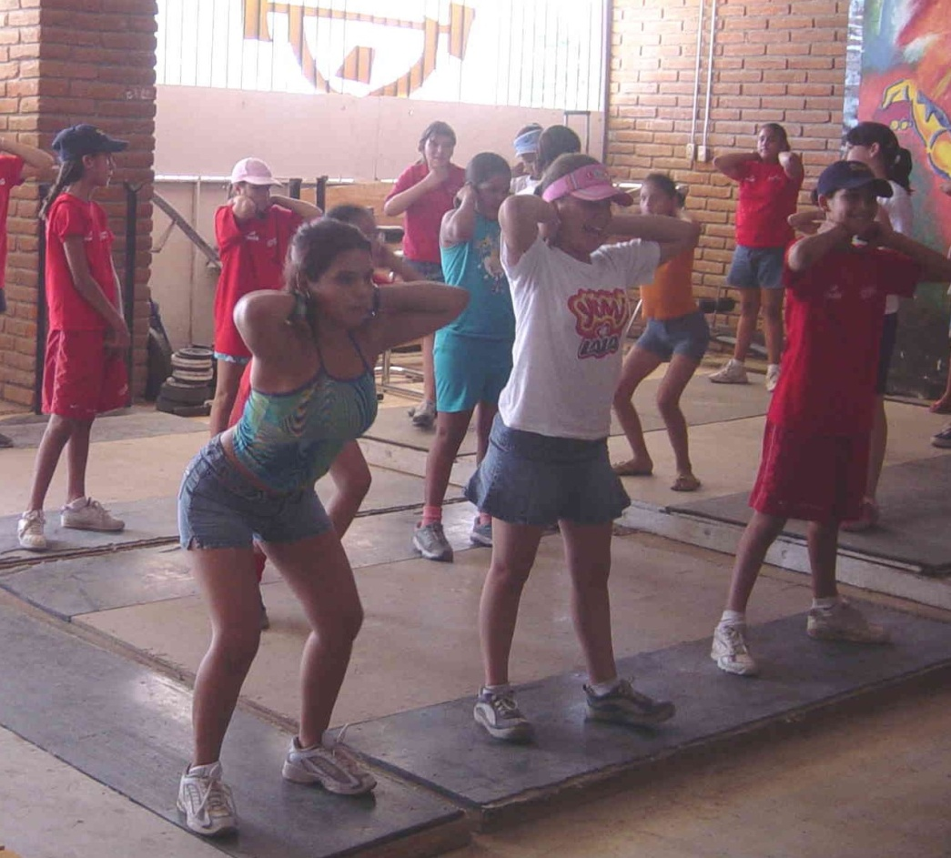
LA RECREACIÓN BUSCA EL DESARROLLO INTEGRAL DE LA PERSONA

